Slide 1
KIỂM SOÁT BỆNH TAY CHÂN MIỆNG & SỐT XUẤT HUYẾT TRONG TRƯỜNG HỌC
Trung tâm Y tế quận 7
Khoa Kiểm soát bệnh tật
Tháng 11/2019

Slide 2
NỘI DUNG
Tác nhân gây bệnh
Đường lây truyền
Các biểu hiện bệnh
4. Kiểm soát bệnh Tay chân miệng trong trường học

Slide 3
Tác nhân gây bệnh
+ Bệnh tay-chân-miệng là bệnh truyền nhiễm lây từ người sang người, dễ gây thành dịch do vi rút đường ruột gây ra. Hai nhóm tác nhân chính gây bệnh thường gặp là Coxsackie virus A16 và Enterovirus 71 (EV71) . Các trường hợp biến chứng nặng thường do EV71.
+ Bệnh có xu hướng tăng cao vào hai thời điểm từ tháng 3 đến tháng 5 và từ tháng 9 đến tháng 12 hàng năm.

Slide 4
Đường lây truyền
-Trẻ mắc bệnh thải vi rút ra môi trường qua
+ Phân
+ Chất dịch từ các phỏng nước
+ và đặc biệt là chất tiết vùng mũi họng, nước bọt.
- Thời kỳ lây truyền: Thời gian lây nhiễm từ vài ngày trước khi khởi phát bệnh cho đến khi hết loét miệng và các phỏng nước, giai đoạn lây lan mạnh nhất là tuần đầu tiên bị bệnh.

Slide 5
BIỂU HIỆN BỆNH TCM
Giai đoạn ủ bệnh: 3-7 ngày.
Giai đoạn khởi phát: Từ 1-2 ngày với các triệu chứng như sốt nhẹ (trên 37.5 độ C), đau họng, biếng ăn, tiêu chảy vài lần trong ngày.
Giai đoạn toàn phát: Có thể kéo dài 3-10 ngày với các triệu chứng điển hình của bệnh:
– Loét miệng: vết loét đỏ hay phỏng nước đường kính 2-3 mm ở niêm mạc miệng, lợi, lưỡi, gây đau miệng, bỏ ăn, bỏ bú, tăng tiết nước bọt.
– Phát ban dạng phỏng nước trên da: Ở lòng bàn tay, lòng bàn chân, gối, mông; tồn tại trong thời gian ngắn (dưới 7 ngày) sau đó có thể để lại vết thâm, rất hiếm khi loét hay bội nhiễm.
– Sốt nhẹ: có hoặc không
– Nôn.
– Nếu trẻ sốt cao và nôn nhiều dễ có nguy cơ biến chứng.
– Biến chứng thần kinh, tim mạch, hô hấp thường xuất hiện sớm từ ngày 2 đến ngày 5 của bệnh.
Giai đoạn lui bệnh: Thường từ 3-5 ngày sau, trẻ hồi phục hoàn toàn nếu không có biến chứng.

Slide 6
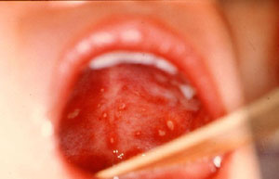
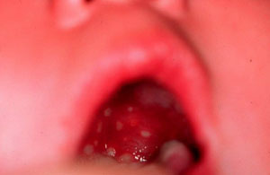
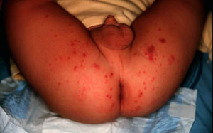
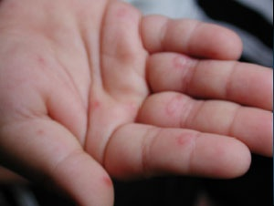
Lâm sàng

Slide 7
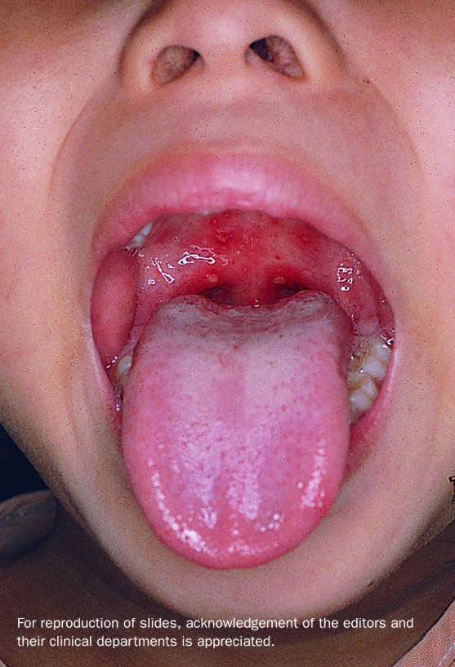
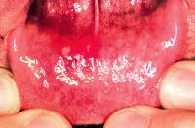
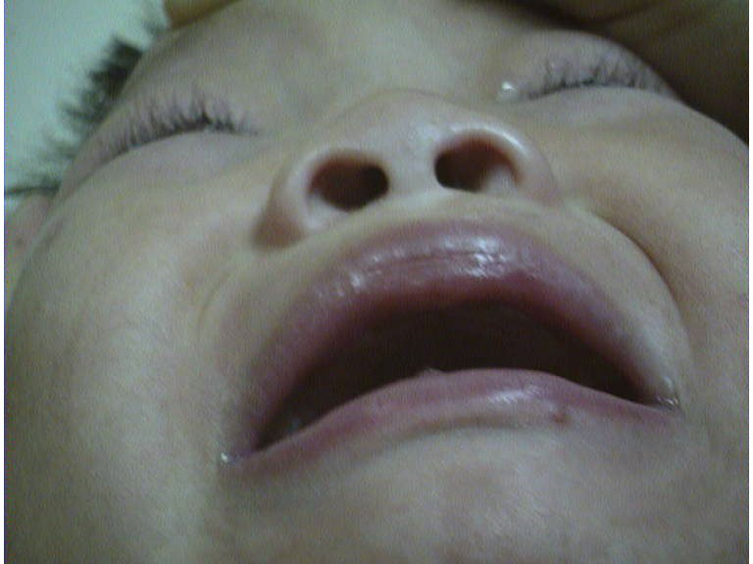
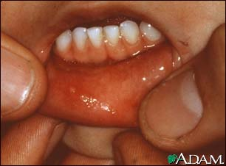
HFMD ON MOUTH

Slide 8
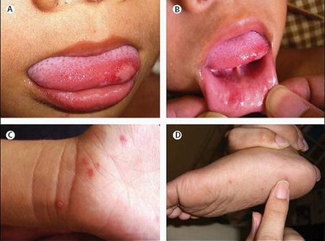

Slide 9
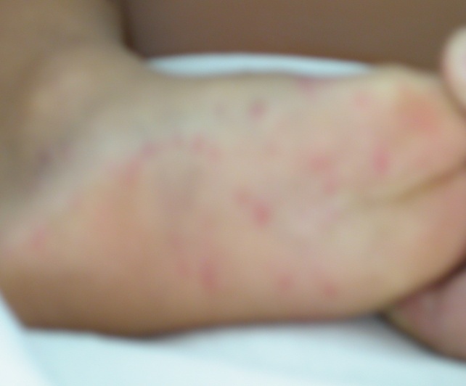
Nốt đỏ, bóng nước lòng bàn chân

Slide 10
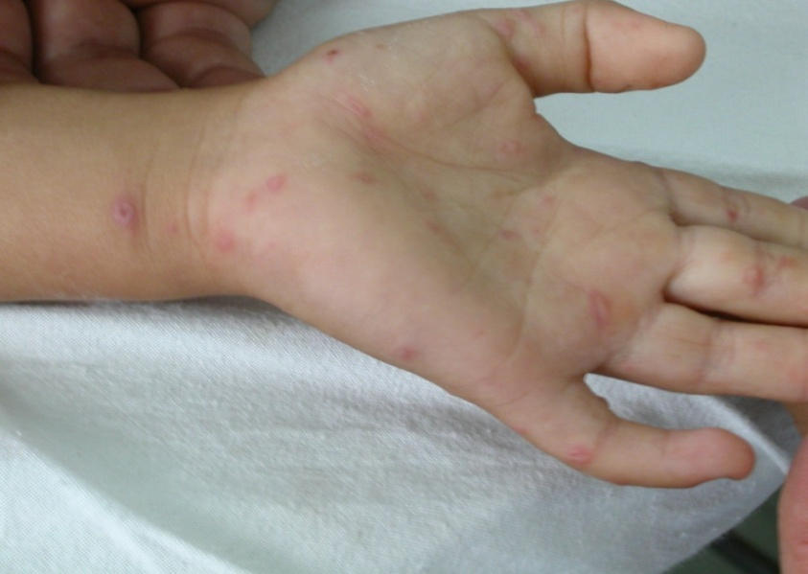

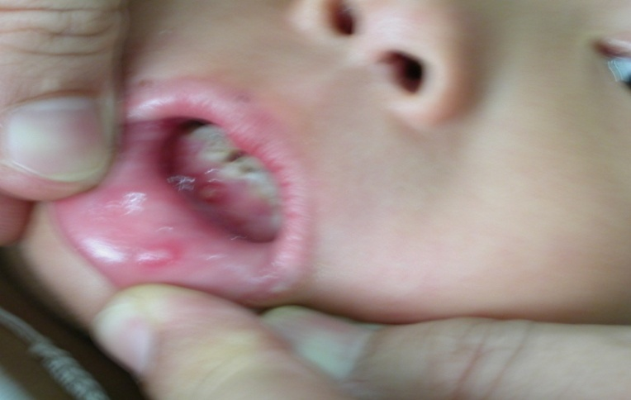
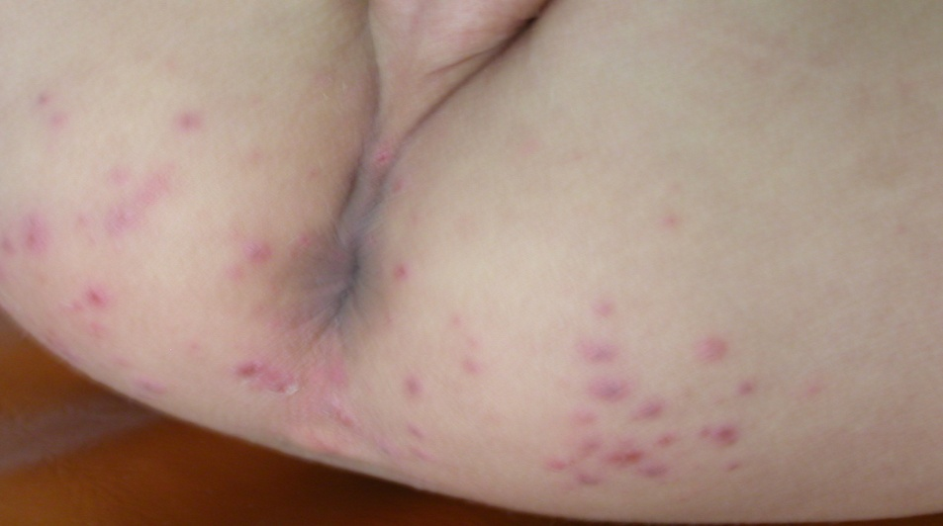
LÂM SÀNG

Slide 11
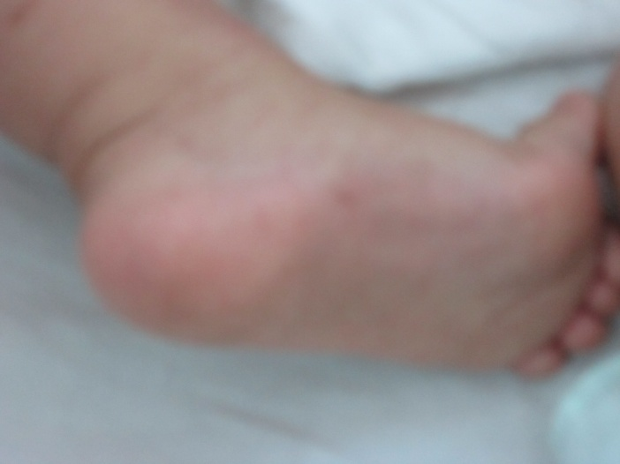
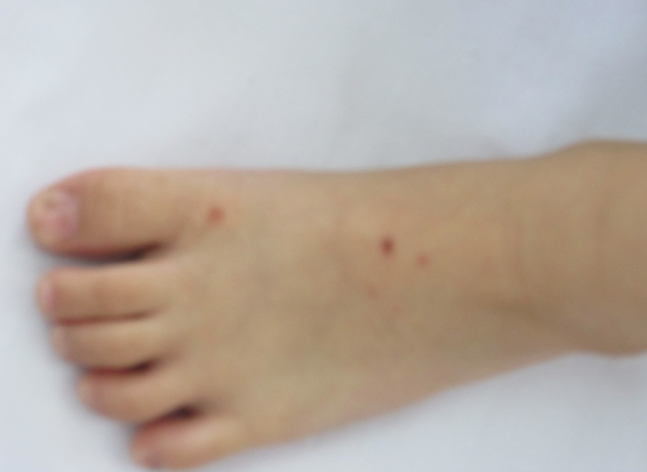
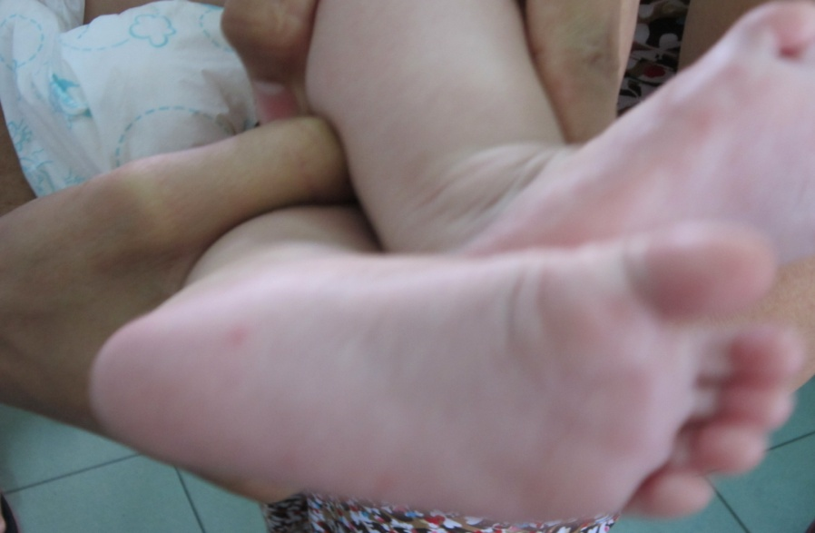
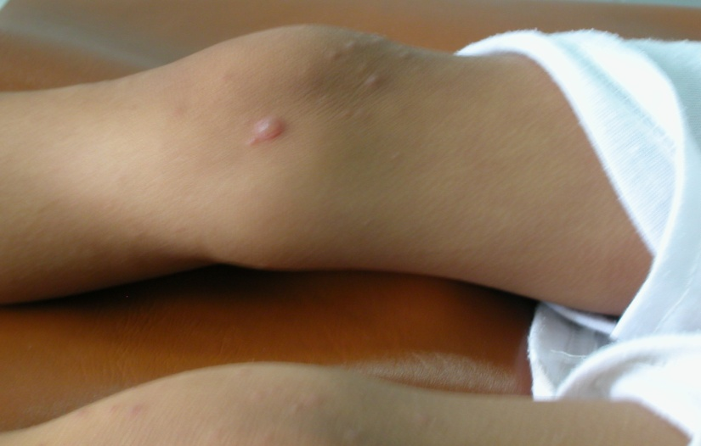
Taï hoaøi N. 28 thaùng

Slide 12
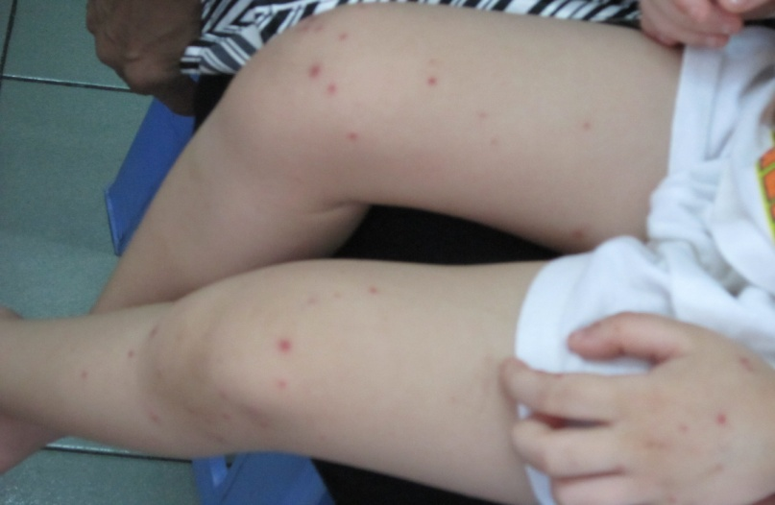
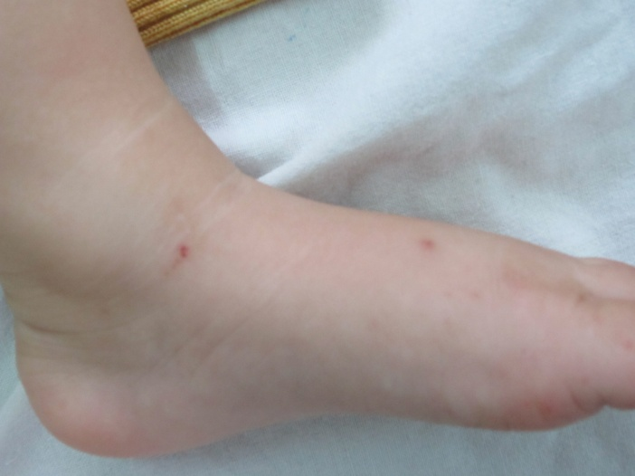
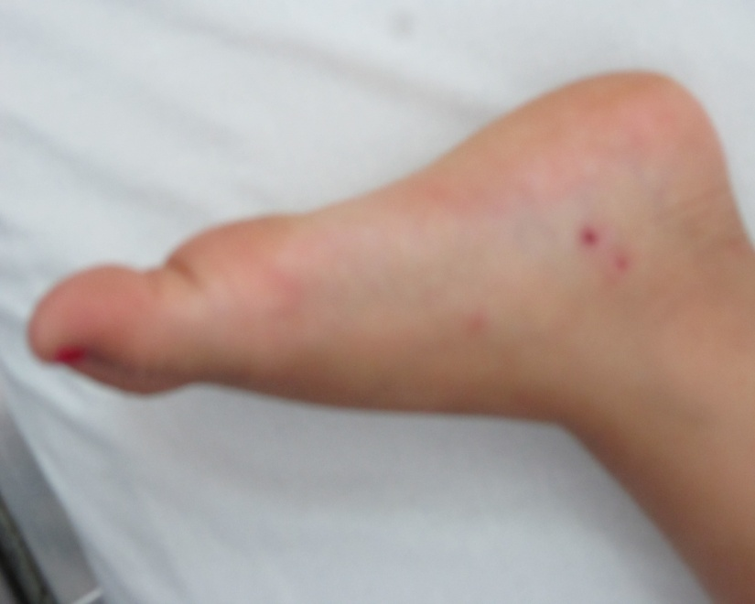
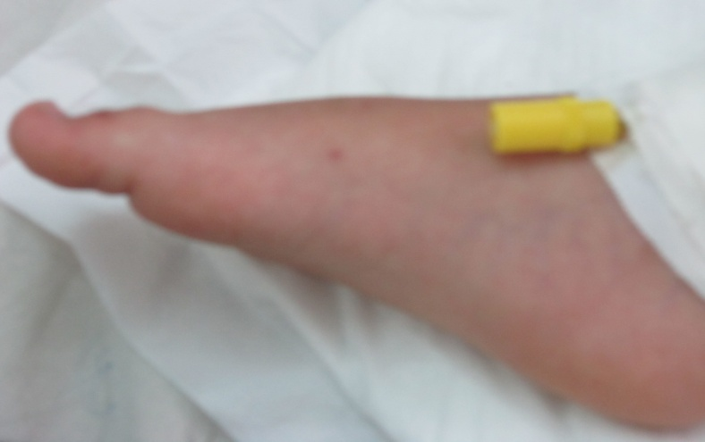

Slide 13

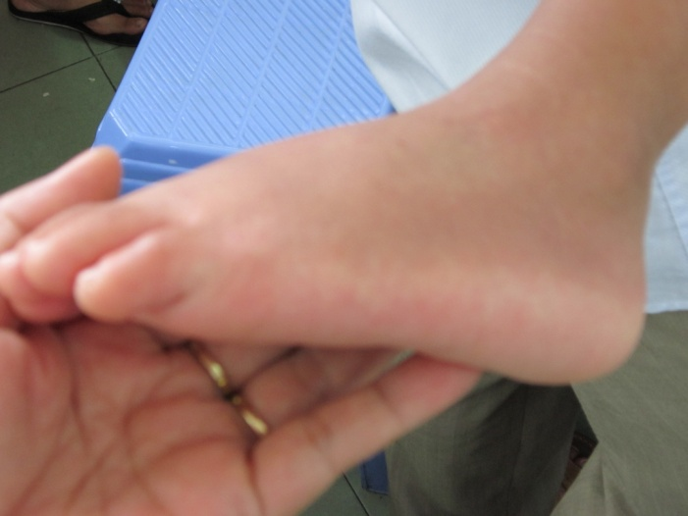

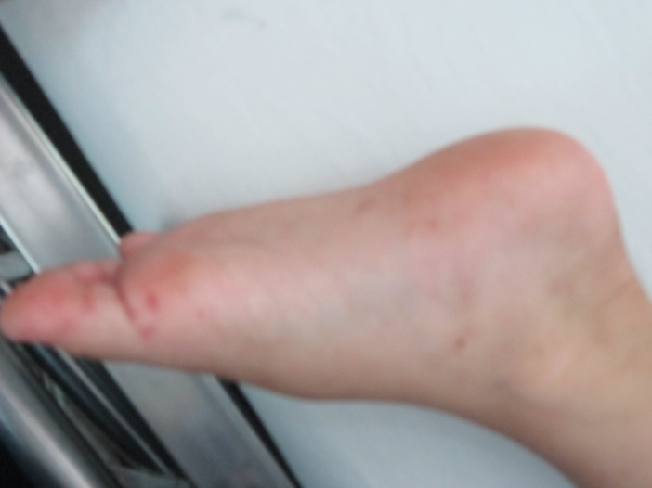

Slide 14
Nhiều vết loét trong miệng

Slide 15

Bóng nước vùng gối

Slide 16
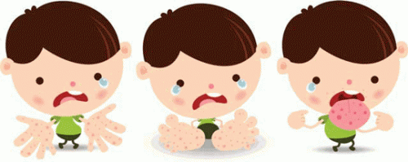

Slide 17
CÁC BIỆN PHÁP KIỂM SOÁT TCM TRƯỜNG HỌC
1- Cách ly trẻ bệnh
- Phát hiện sớm trẻ có dấu hiệu sốt nhẹ hoặc có dấu hiệu nghi ngờ mắc TCM (nốt trong họng, …) : đặt bàn trước các lớp và giáo viên sử dụng đèn pin khám họng và da, đo nhiệt độ trẻ. => cho trẻ qua phòng y tế và thông báo PH đón về để khám bệnh.
- Trẻ mắc bệnh TCM phải nghỉ học ít nhất 10 ngày.
2 - Rửa tay đúng:
Khi nào cần rửa tay
Học sinh, giáo viên, bảo mẫu

Slide 18
CÁC BIỆN PHÁP KIỂM SOÁT TCM TRƯỜNG HỌC
3- Vệ sinh khử khuẩn:
Làm sạch dụng cụ học tập, đồ chơi, giường ngủ,… bằng chloramin B 2% mỗi ngày.
Dụng cụ ăn uống như bát, đũa, cốc: ngâm, tráng nước sôi trước khi ăn, sử dụng.
Khử khuẩn lớp học (sàn, tường, phòng vệ sinh, rèm cửa,…) bằng chloramin B 0.5%, khử khuẩn toàn bộ khu vực sinh hoạt chung như sàn, tường, lan can, đồ chơi, thảm cỏ nhân tạo.
Trẻ sử dụng riêng các dụng cụ cá nhân: ly, chén, muỗng, chiếu, gối, khăn, bàn chải đánh răng.

Slide 19
Kiểm soát bệnh truyền nhiễm trong trường học
1. Hạn chế nguồn lây
7. Truyền thông phòng bệnh cho PHHS và GV
2. Vệ sinh, khử khuẩn đúng
DỊCH BỆNH
6. Thông báo cho
trạm y tế phường
3. Đảm bảo vệ sinh an toàn thực phẩm
5. Theo dõi & quản lý các ca bệnh truyền nhiễm
4. Tiêm chủng đối với bệnh đã có vắc xin
Các trường phải đảm bảo cơ sở vật chất cho HS và GV/BM thực hiện các biện pháp vệ sinh phòng bệnh

Slide 20
Tổ chức giám sát phát hiện, quản lý trẻ bệnh tại trường
1. Thực hiện công tác báo cáo bệnh truyền nhiễm trong trường học:
Phiếu điểm danh tháng (B, P, KP)
Sổ theo dõi học sinh bệnh (cập nhật hàng ngày)
Báo cáo nhanh BTN (các trường hợp báo ngay cho trạm y tế).
Báo cáo theo dõi BTN hàng ngày (các trường hợp báo ngay cho trạm y tế).
Báo cáo bệnh trường học tháng.

Slide 21
Tổ chức giám sát phát hiện, quản lý trẻ bệnh tại trường
2. Qui trình phát hiện học sinh nghi ngờ mắc bệnh truyền nhiễm ở trường lớp (Cv 633/SYT-NVY)
Nguyên tắc: trẻ nghi ngờ mắc bệnh truyền nhiễm tại trường, lớp → cho trẻ về nhà, đi khám bệnh.
Dấu hiệu nghi ngờ mắc bệnh truyền nhiễm, khi có 1 trong các biểu hiện: sốt, ho, đau họng, phát ban, sưng/đau góc hàm, bàn tay có nốt đỏ/bóng nước, họng có nốt đỏ/bóng nước nhỏ, biếng ăn, miệng tăng tiết nước bọt…

Slide 22
Biện pháp phòng chống sự lây lan bệnh truyền nhiễm trong trường học
Cách ly trẻ bệnh đúng qui định.
Vệ sinh, khử khuẩn lớp học trường học.
Lớp học thông thoáng khí.
Rửa tay đúng.
Không dùng chung vật dụng cá nhân.
Che miệng khi ho hoặc hắt hơi.
Tiêm vắc xin

Slide 23
TRUYỀN THÔNG PHÒNG BỆNH CHO CHA MẸ HỌC SINH
Nội dung:
  Không để trẻ bệnh đến trường
    Giải thích: vì là nguồn lây bệnh cho trẻ khác trong trường.
  Thông báo lại chẩn đoán của BS
    Để nhà trường nắm bắt được tình hình bệnh trong trường, lớp.
    Để thực hiện các biện pháp kiểm soát dịch bệnh.
  Khuyến khích vệ sinh phòng bệnh
Hình thức:
  Gởi thư ngỏ đến tận tay Cha mẹ học sinh
  Trao đổi trực tiếp.
Để truyền thông cho PHHS, giáo viên phải nắm vững:
các biểu hiện của trẻ bệnh
rửa tay đúng cách – vệ sinh khử khuẩn theo hướng dẫn của TTYTDP/TPHCM

Slide 24
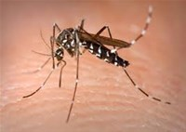
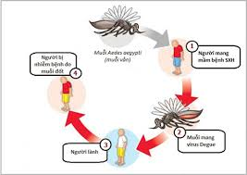
BỆNH SỐT XUẤT HUYẾT
Bệnh truyền nhiễm cấp tính do virus
Lây qua trung gian: muỗi vằn
Chưa có thuốc đặc trị, vaccine phòng ngừa
Có thể gây thành dịch, dẫn đến tử vong

Slide 25
Biểu hiện
  - Sốt cao đột ngột 39 – 40⁰C
  - Đau đầu, đau sau hốc mắt
  - Có thể phát ban
  - Buồn nôn, nôn, đau bụng
Dấu hiệu xuất huyết

Slide 26
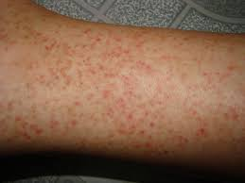
Xuất huyết dưới da

Slide 27
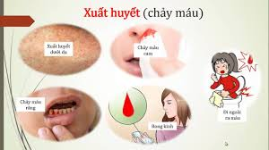

Slide 28
3 chiến lược phòng chống SXH
Phòng muỗi đốt
Bảo vệ cá nhân
Kem xua muỗi, nhang muỗi
Diệt muỗi
Vợt điện
Bình xịt côn trùng gia dụng
Diệt lăng quăng
Cá nhân và cộng đồng cùng thực hiện
Máy phun chuyên dụng
Loại trừ nơi sinh sản của muỗi
Diệt lăng quăng: cá, hoá chất
Ngủ mùng, mặc quần áo sáng màu,…

Slide 29


